Slide 1
Introdução a Programação
Linguagem C – Arquivos
(Baseados no material do Prof. Adriano Sarmento)
Prof. Msc. Marcelo Iury de Sousa Oliveira
marceloiury@gmail.com
http://sites.google.com/site/marceloiury

Slide 2
Arquivos
Um arquivo representa um elemento de informação armazenado em memória secundária (disco)
Características:
Informações são persistidas
Atribui-se nomes aos elementos de informação (arquivos e diretórios), em vez de endereços de memória
Acesso às informações são mais lentos

Slide 3
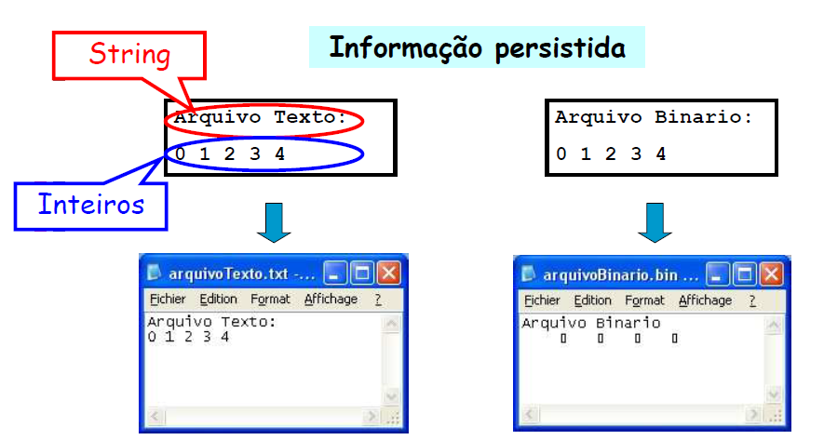
Modos de Acesso a Arquivos em C

Slide 4
Modo Texto
É interpretado como uma sequência de caracteres agrupadas em linhas
Linhas são separadas por um caractere de nova linha
Vantagens:
Pode ser lido facilmente por uma pessoa
Editado por editores de texto convencionais
Desvantagens
Codificação dos caracteres pode variar (ASCII, UTF- 8, ISSO-8859, etc)
Arquivos tendem a ser maiores (todas os dados são convertidos para caracteres)

Slide 5
Modo Binário
Dados são armazenados da mesma forma que são armazenados na memória principal
Vantagens:
Facilmente interpretados por programas
Maior velocidade de manipulação
Arquivos são, geralmente, mais compactos
Desvantagens:
Difícil de serem entendidos por pessoas
Dependentes da máquina onde foram gerados

Slide 6
Operações em Arquivos
Abertura
Sistema Operacional (SO) encontra arquivo pelo nome
Prepara buffer na memória
Leitura
SO recupera trecho solicitado do arquivo
Parte ou todo trecho pode vir do buffer
Escrita
SO altera conteúdo do arquivo
Alteração é feita primeiro no buffer para depois ser transferida para o disco
Fechamento
Informação do buffer é atualizada no disco
Área do buffer utilizada na memória é liberada

Slide 7
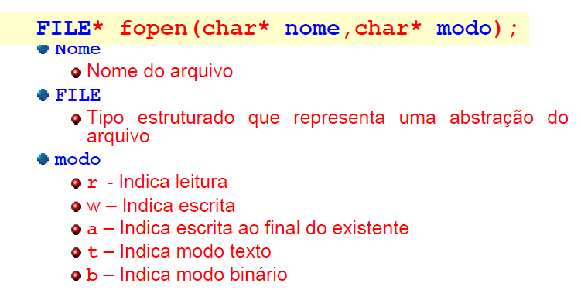
Abertura
Operações de manipulação de arquivos em C se encontram, geralmente, na stdio.h
Função de Abertura

Slide 8
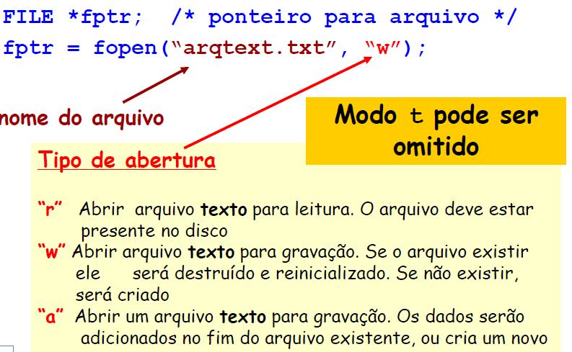
Abrindo Arquivos

Slide 9
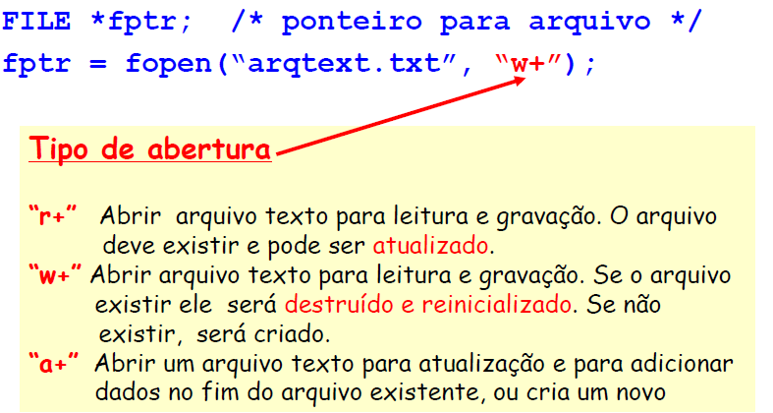
Abrindo Arquivos

Slide 10
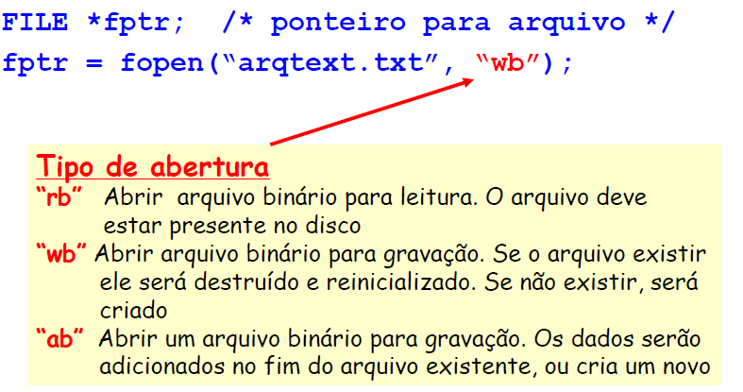
Abrindo Arquivos

Slide 11
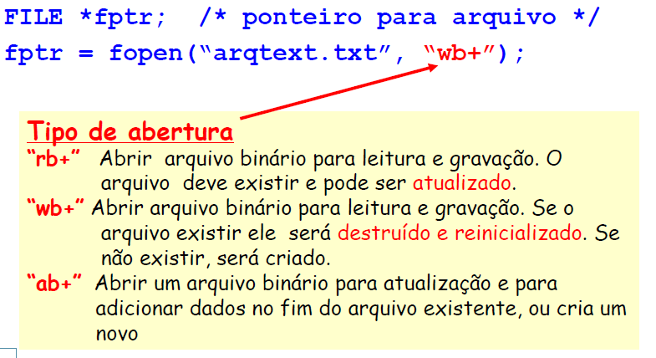
Abrindo Arquivos

Slide 12
Abertura de Arquivos
Observações sobre Abertura de Arquivos em C:
SO mantém um “cursor” que indica a posição de trabalho no arquivo
Se não for possível a abertura, a função fopen retorna NULL

Slide 13

Fechamento de Arquivo
Após leitura/escrita do arquivo, devemos fechá-lo
Função de fechamento
Retorna 0 se o arquivo foi fechado com sucesso

Slide 14
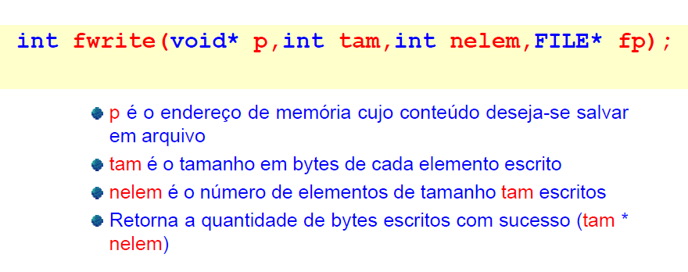
Escrita – Modo Binário

Slide 15
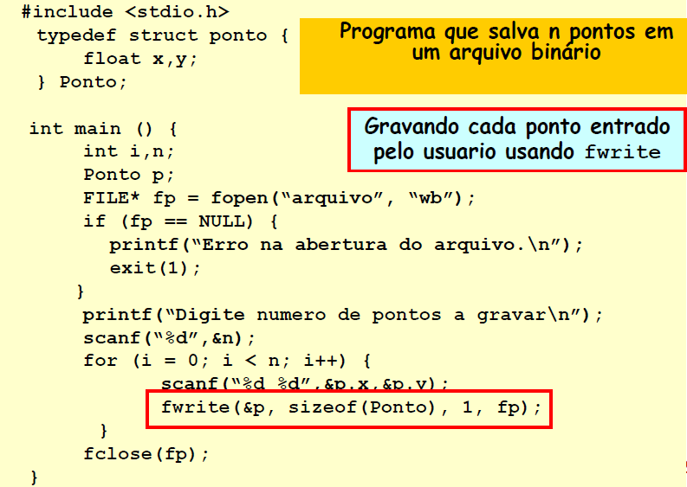
Usando fwrite

Slide 16
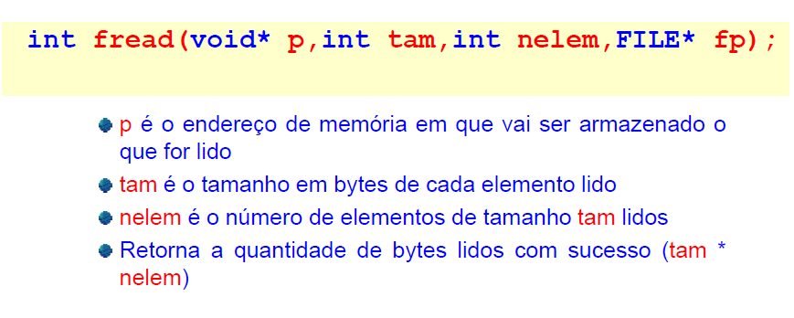
Leitura – Modo Binário

Slide 17
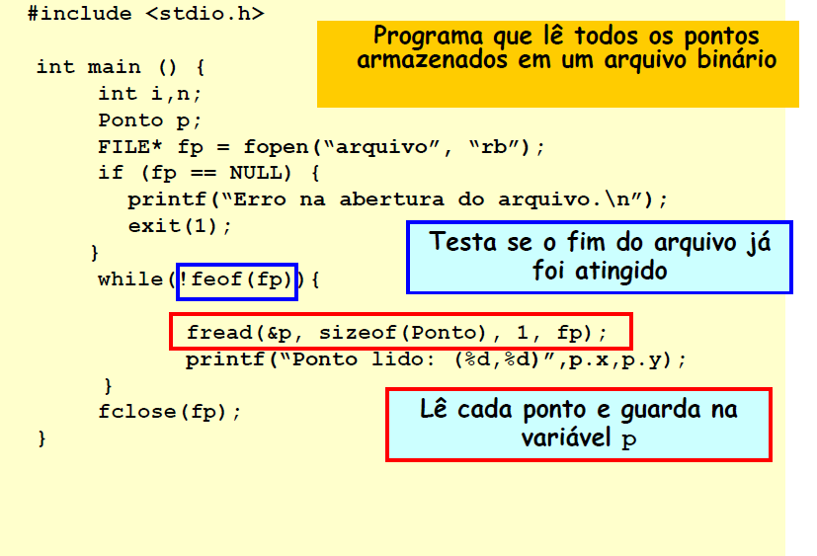
Usando fread

Slide 18
Leitura/Escrita de Blocos de Dados
As funções fread/fwrite permitem ler/escrever grandes blocos de dados em um arquivo
Um dos parâmetros indica qual é a quantidade de dados de um determinado tipo a ser lido/escrito
Portanto, podem ser úteis para ler/escrever estruturas ou vetores em um arquivo numa única chamada de função

Slide 19
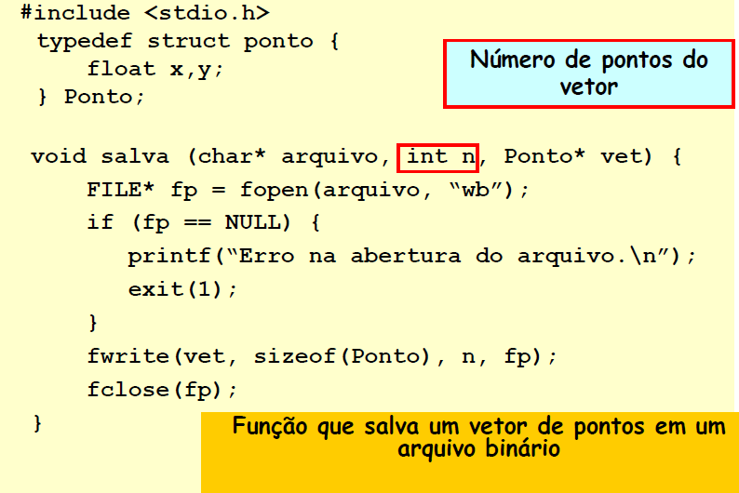
Escrevendo um Vetor de Structs

Slide 20
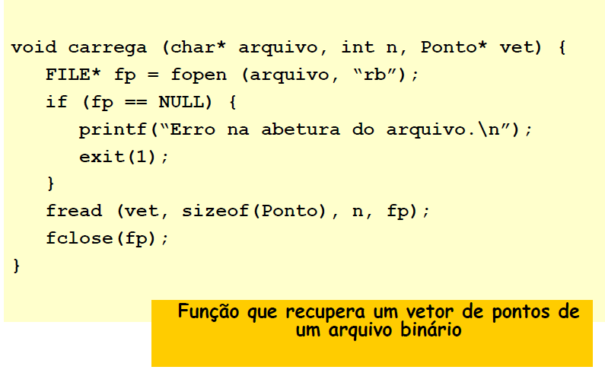
Lendo um Vetor de Structs

Slide 21
Leitura – Modo Texto
A cada operação de leitura, os dados correspondentes são lidos e o cursor avança e aponta para o próximo dado
Existe em C a função fscanf para leitura formatada de dados de um arquivo modo texto
Similar a scanf
Lê de um arquivo passado como parâmetro em vez de somente da entrada padrão (teclado)
Pode ler também da entrada padrão (arquivo stdin)

Slide 22
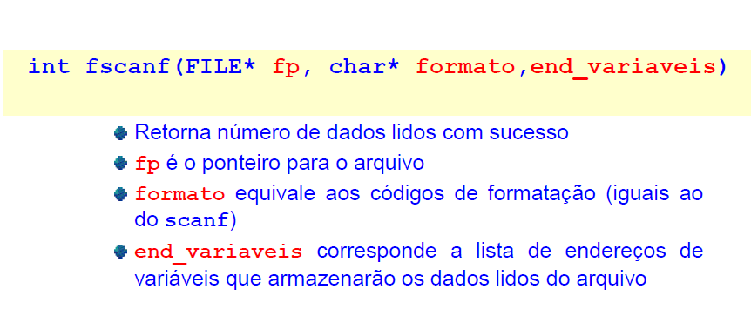
Leitura com fscanf

Slide 23
Leitura com fscanf
IMPORTANTE: A cada operação de leitura, os dados correspondentes são convertidos de caracteres para o tipo (formato) especificado em fscanf
Portanto, arquivo deve ter sido previamente gravado em modo texto
Se gravado em modo binário, a função tenta mapear os dados lidos para caracteres para depois fazer a conversão para o tipo especificado

Slide 24
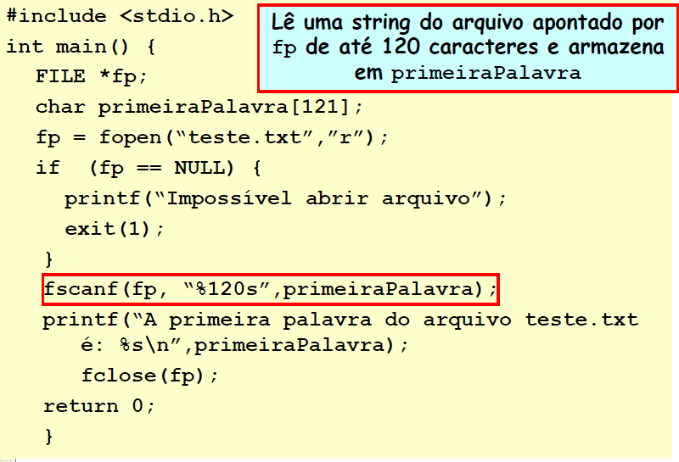
Usando o fscanf

Slide 25
Constante EOF
A constante (simbólica) EOF indica o fim de Arquivo
Definida no arquivo stdio.h
Ela NÃO é um caracter
É um inteiro que indica fim de arquivo
Geralmente um valor negativo
NÃO é um valor presente no arquivo
É um valor retornado por funções de leitura indicando fim de arquivo ou erro de leitura

Slide 26
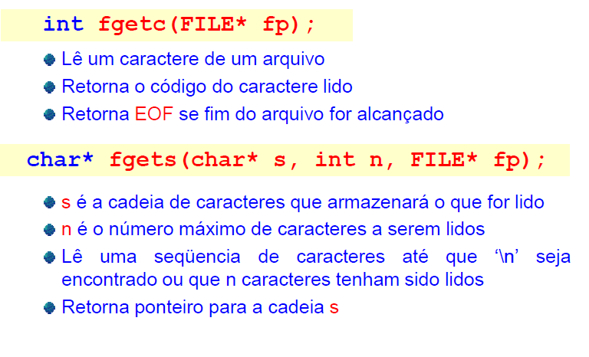
Outras funções de leitura Modo Texto

Slide 27
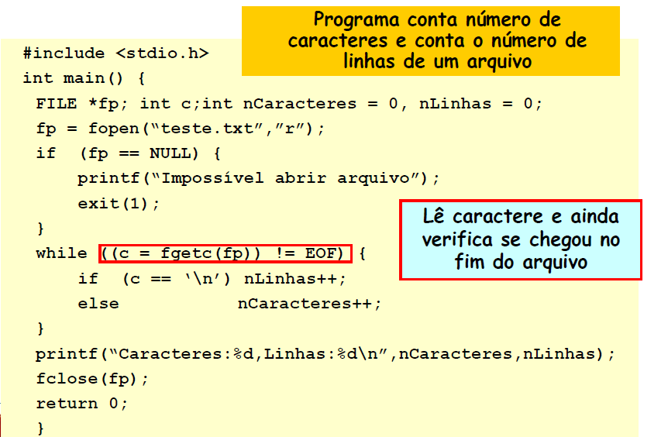
Usando a função fgetc

Slide 28
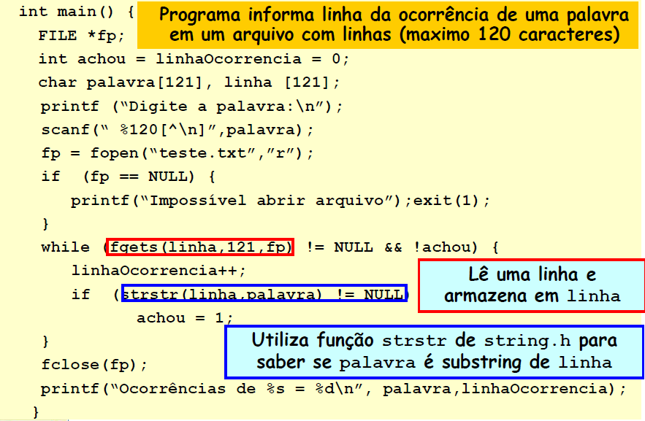
Usando a função fgetc

Slide 29
Escrita – Modo Texto
A cada operação de escrita, os dados são
gravados na memória e posteriormente no
disco, e o cursor avança apontando para a próxima posição do arquivo:
Existe em C a função fprintf para escrita formatada de dados em um arquivo modo texto
Similar a printf
Escreve em um arquivo passado como parâmetro em vez de somente na saída padrão (monitor)
Pode escrever também na saída padrão (arquivo stdout)

Slide 30
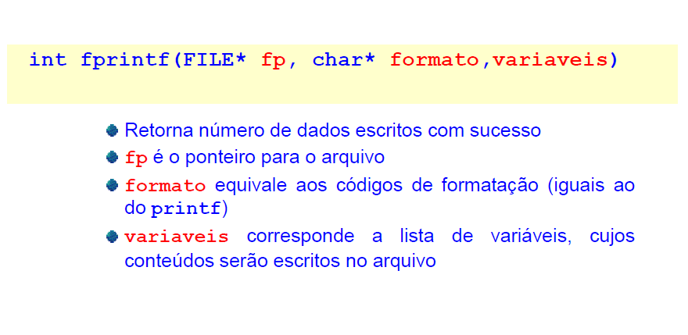
fprintf

Slide 31
fprintf
A cada operação de escrita, os dados correspondentes são convertidos do tipo (formato) especificado em fprintf para caracteres
Se arquivo aberto em modo binário , dados são gravados também como caracteres

Slide 32
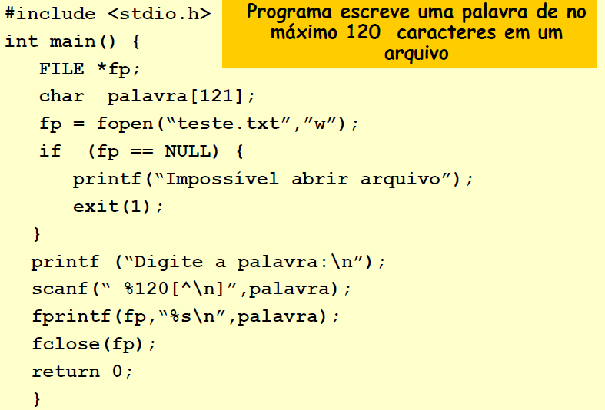
Usando o fprintf

Slide 33
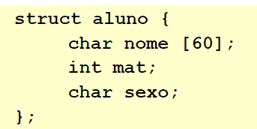
Operações de Leitura/Escrita (Modo Texto x Modo Binário)
As operações de leitura/escrita em modo texto permitem uma visualização melhor do resultado
Para operações que envolvem estruturas ou vetores, operações em modo binário são menos trabalhosas
Considere a estrutura abaixo:

Slide 34
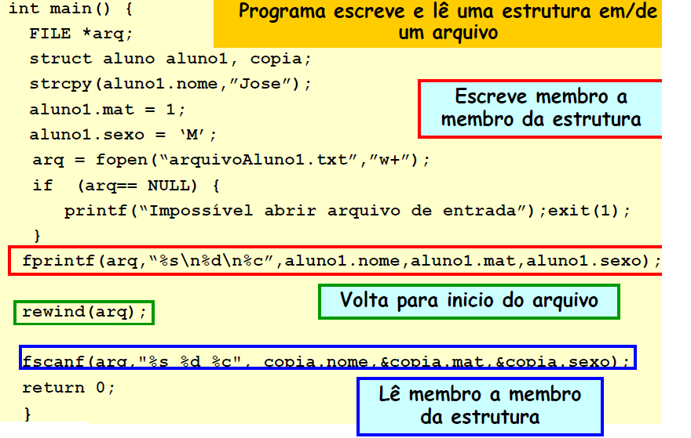
Operações Leitura/Escrita Modo Texto

Slide 35
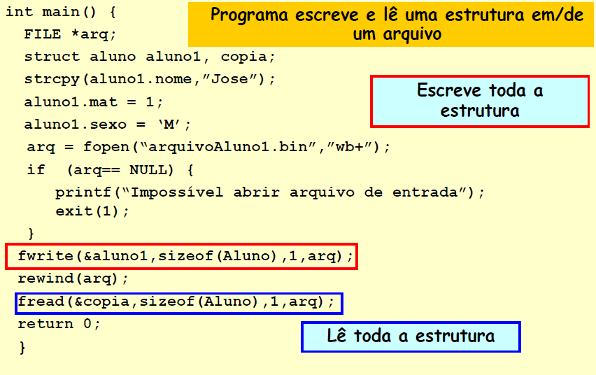
Operações Leitura/Escrita Modo Binário

Slide 36
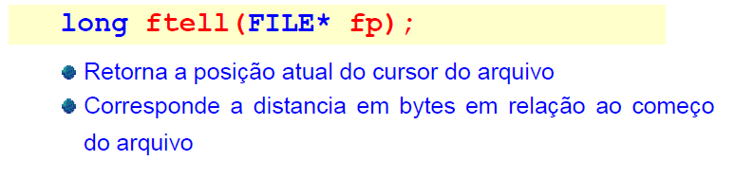
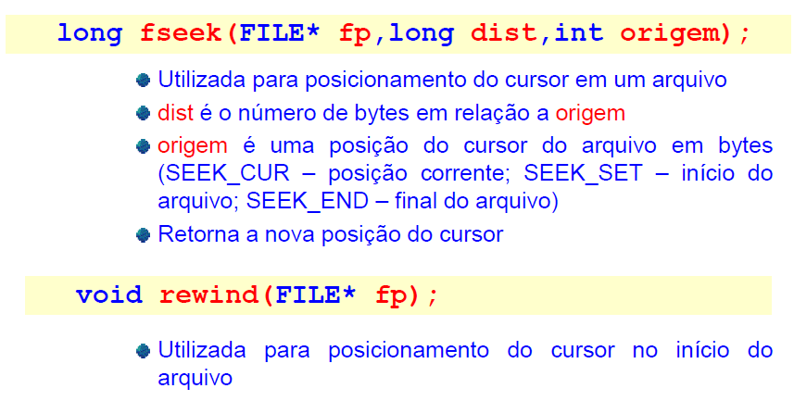
Funções Utilitárias

Slide 37



